Slide 1
第11章
二叉树和其他树

Slide 2
本章内容
11.1 树
11.2 二叉树
11.3 二叉树的特性
11.4 二叉树的描述
11.5 二叉树常用操作
11.6 二叉树遍历
11.7 抽象数据类型BinaryTree
11.8 类linkedBinaryTree
11.9 应用

Slide 3
11.1 树
线性数据结构和表数据结构一般不适合于描述具有层次结构的数据。
例：层次结构的数据

Slide 4
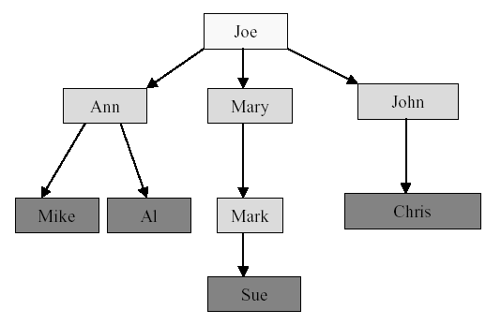
例 11.1 Joe的后代
元素之间的关系是父母——子女

Slide 5
例 11.2 公司组织机构
总裁
销售副总裁
市场副总裁
……
财务副总裁
开发副总裁
…
…
元素之间的关系是上级——下级

Slide 6
例 11.3 政府机构
联邦政府
国防部
教育部
……
税务部
陆军
海军
空军
海军陆战队
元素之间的关系是整体——部分

Slide 7
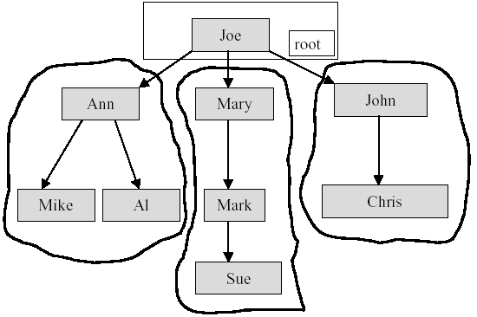
树的定义
定义[树] ：
  树(tree)t是一个非空的有限元素的集合.
  其中一个元素为根(root).
  其余的元素(如果有的话)组成t的子树(subtrees).

Slide 8
术语
层次中最高层的元素为根 (root) 。
其余的元素分成不相交的集合。根的下一级的元素是根的孩子(children) 。是余下元素所构成的子树的根。
树中没有孩子的元素称为叶子(leaves)

Slide 9
术语
父母(Parent),孙子(grandchildren),祖父(Grandparent),
兄弟(Sibling),祖先(Ancestors),后代(Descendent)
叶子= {Mike,AI,Sue,Chris}
父母(Mary) = Joe
祖父(Sue) = Mary
兄弟(Mary) = {Ann,John}
祖先(Mike) = {Ann,Joe}
后代(Mary}={Mark,Sue}

Slide 10
术语
级(level)/层次：指定树根的级为1，其孩子(如果有)的级为2。 一个元素的级=其父母的级+1.
1级
2级
3级
4级
二叉树的高度(height)或深度(depth)是指该二叉树的级数(或层数)。

Slide 11
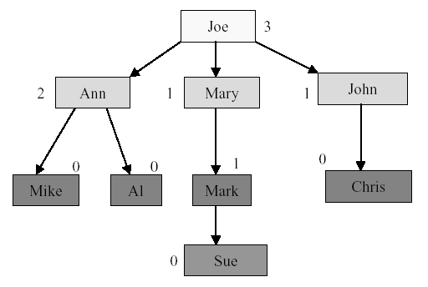
术语
元素的度(Degree of an element)
  是指其孩子的个数。

Slide 12
术语
树的度(The degree of a tree)
  是其元素度的最大值。
树的度 = 3

Slide 13

线性结构
树型结构
第一个数据元素
(无前驱)
根结点
(无前驱)
最后一个数据元素
(无后继)
多个叶子结点
(无后继)
其它数据元素
(一个前驱、
一个后继)
其它数据元素
(一个前驱、
多个后继)

Slide 14
11.2 二叉树
定义[二叉树] :
二叉树( binary tree)t 是有限个元素的集合(可以为空)。
当二叉树非空时，其中有一个称为根(root)的元素，余下的元素(如果有的话)被组成2个二叉树，分别称为t的左子树和右子树.

Slide 15

二叉树的基本形态
  空
  仅有根节点
  仅有左子树
  仅有右子树
  左右子树

Slide 16
二叉树和树的区别
二叉树可以为空，但树不能为空。
二叉树中每个元素都恰好有两棵子树(其中一个或两个可能为空)。而树中每个元素可有任意多个子树。
在二叉树中每个元素的子树都是有序的，也就是说，可以用左、右子树来区别。而树的子树间是无序的。

Slide 17
树和二叉树
T
T
T1
T2
T3
T2
T1
T3
树
T
T
二叉树
T
○
T
TL
TR
TL
TR

Slide 18
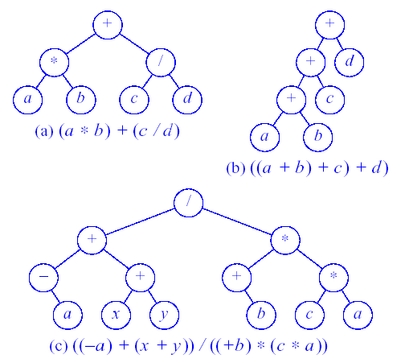
二叉树表示数学表达式—表达式树

Slide 19
问题
二叉树等价于度为2的树？

Slide 20
11.3 二叉树的特性
特性 1:
包含n (n> 0 )个元素的二叉树边数为n-1。
证明：
  二叉树中每个元素(除了根节点) 有且只有一个父节点
  在子节点与父节点间有且只有一条边
  因此，边数为n-1。

Slide 21
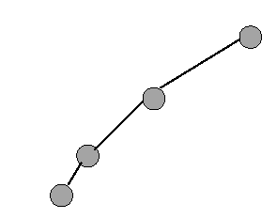
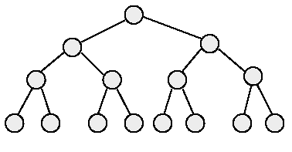
11.3 二叉树的特性
特性 2:
若二叉树的高度为h，h≥0，则该二叉树最少有h个元素，最多有2^{h}-1 个元素。
证明：
第i 层节点元素最多为2^{i-1}
元素的总数最多为∑ 2^{i-1} =2^{h}-1 个元素
元素数最少为h

Slide 22
11.3 二叉树的特性
特性 3:
包含n(n≥0)个元素的二叉树的高度最大为n，最小为⎡(log₂(n+1))⎤.
证明：
高度最小为：
n≤2^{h}-1
h≥ log₂(n+1)
h= ⎡(log₂(n+1))⎤
高度最大为n。

Slide 23
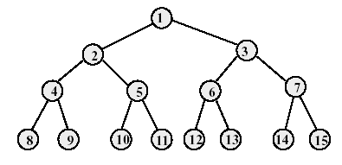
满二叉树
当高度为h 的二叉树恰好有 2^{h}-1个元素时，称其为 满二叉树(full binary tree).
对高度为h 的满二叉树中的元素按从上到下， 从左到右的顺序从1到 2^{h}-1 进行编号。

Slide 24
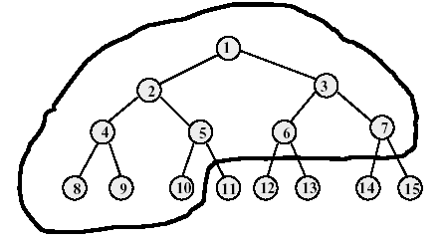
完全二叉树
从满二叉树中删除k个元素，其编号为2^{h}-i, 1≤i≤k，所得到的二叉树被称为完全二叉树(complete binary tree)。

Slide 25
完全二叉树
深度为k具有n个节点的二叉树是一颗完全二叉树，当且仅当它与k层满二叉树前1~n个节点所构成的二叉树结构相同。
k层完全二叉树:
  1)前k-1层为满二叉树；
  2)第k层上的节点都连续排列于第k层的左端。

Slide 26
完全二叉树
满二叉树是完全二叉树的一个特例.
有n个元素的完全二叉树的深度为 ⎡(log₂(n+1))⎤

Slide 27
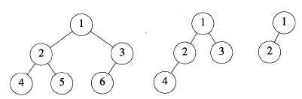
特性 4:
设完全二叉树中一元素的序号为i, 1≤i≤n。则有以下关系成立：
当i = 1时，该元素为二叉树的根。若i >1，则该元素父节点的编号为 ⎣(i/2)⎦.
当2i >n时，该元素无左孩子。否则，其左孩子的编号为2i .
若2i+1>n，该元素无右孩子。否则，其右孩子编号为 2i+1.
Notes:
前i-1个节点的孩子都已经编号，再加上根节点不是任何人的孩子，(i-1)*2+1+1=2i

Slide 28
二叉树的特性
  特性5.度为0的结点数＝度为2的节点数 + 1
证明：
设 二叉树上结点总数 n = n₀ + n₁ + n₂
又 二叉树上分支总数 b = n₁ + 2n₂
而 b = n-1 = n₀ + n₁ + n₂ - 1
由此， n₀ = n₂ + 1

Slide 29
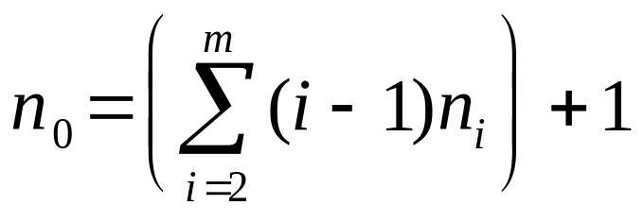
思考题
一棵树，有n₁个度为1的节点，n₂个度为2 的节点，……，n_{m}个度为m的节点。有多少个叶节点？
总结点数 n = n₀ + n₁ + n₂ + … + n_{m}
总分支数 e = n-1 = n₀ + n₁ + n₂ + … + n_{m} - 1
= m*n_{m} + (m-1)*n_{m-1} + … + 2*n₂ + n₁
则有
  叶节点=1+n₂+2n₃+…+(m-1)n_{m}

Slide 30
思考题
一棵i层的k叉树，最多有多少个节点？
N= k^{i} -1/k-1
节点编号为i的节点，其第1个子节点若存在，编号为多少？
(i-1)*k +2
i若>1,他的父节点编号为 (i+k-2)/k 」
Notes:
前i-1个节点的孩子都已经编号，再加上根节点不是任何人的孩子，(i-1)K+1+1=(i-1)k+2

Slide 31
11.4 二叉树描述
数组描述
链表描述

Slide 32
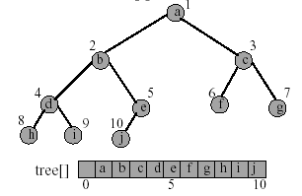
11.4.1 数组描述
完全二叉树：
按照二叉树对元素的编号方法，将二叉树的元素存储在数组中。

Slide 33
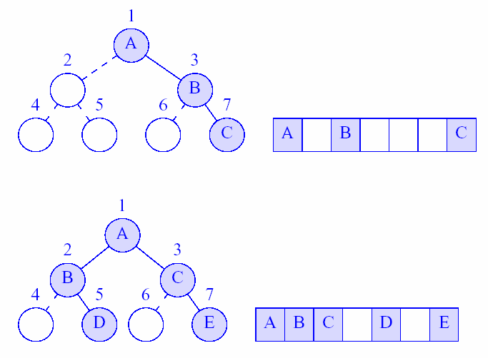
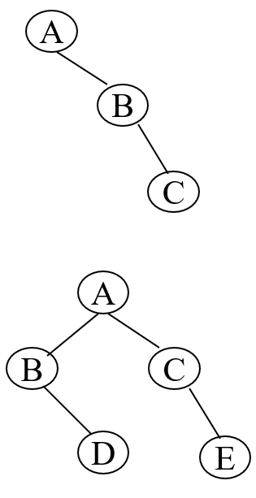
11.4.1 数组描述
二叉树可以看作是缺少了部分元素的完全二叉树。

Slide 34
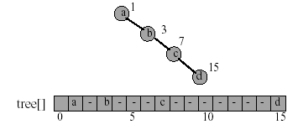
11.4.1 数组描述
一个有n个元素的二叉树需要存储空间：n+1 到 2^{n} (或:n到2^{n} -1 ).
右斜(Right-skewed)二叉树存储空间达到最大 。
当缺少的元素数目比较少时，数组描述方法是有效的.

Slide 35
11.4.2 链表描述
二叉树最常用的描述方法。
每个元素都存储在一个节点内，每个节点：
leftChild element rightChild

Slide 36
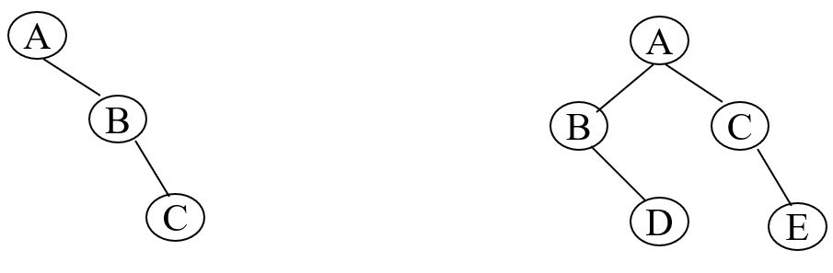
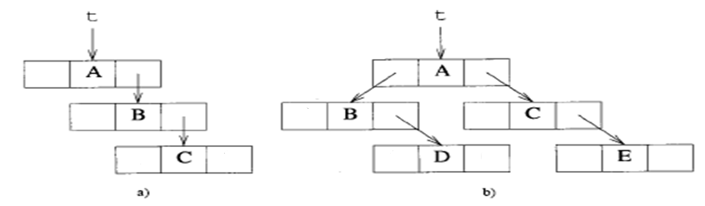
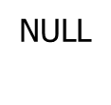
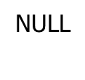
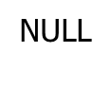
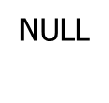
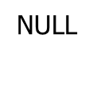
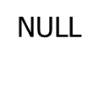
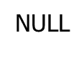
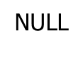
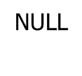
11.4.2 链表描述
NULL

Slide 37
链表二叉树的节点结构
template<class T>
struct binaryTreeNode
{ T element;
binaryTreeNode<T> *leftChild, //指向左孩子节点的指针
*rightChild; //指向右孩子节点的指针
// 3 个构造函数
binaryTreeNode() // 没有参数
{leftChild = rightChild = NULL; }
binaryTreeNode(const T& theElement): element(theElement)
//只有数据参数
{leftChild = rightChild = NULL; }
binaryTreeNode(const T& theElement, // 数据 + 指针参数
binaryTreeNode *theLeftChild,
binaryTreeNode *theRightChild): element(theElement)
{leftChild = theLeftChild;
rightChild = theRightChild;}
}

Slide 38
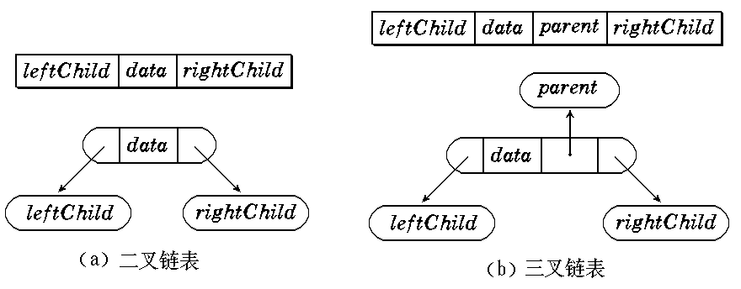
三叉表示

Slide 39
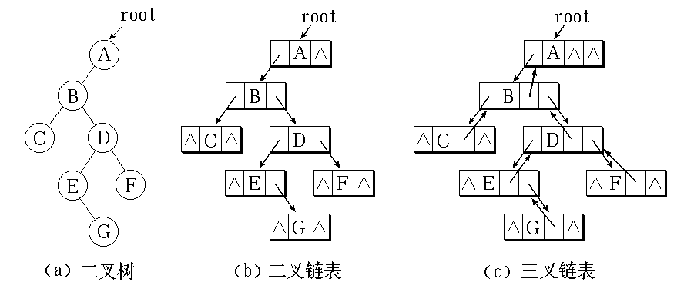
二叉树链表表示的示例

Slide 40
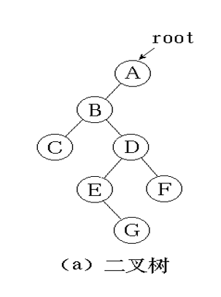
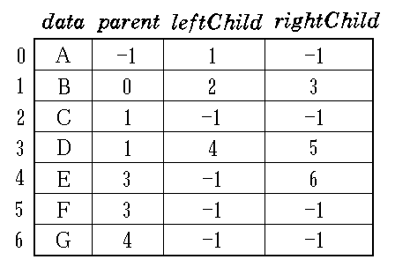
二叉树链表表示的示例
二叉树的模拟指针表示

Slide 41
11.5 二叉树常用操作
确定其高度
确定其元素数目
复制
在屏幕或纸上显示二叉树
确定两棵二叉树是否一样
删除整棵树
若为数学表达式树，计算该数学表达式
若为数学表达式树，给出对应的带括号的表达式

Slide 42
统计叶子节点个数
int CountLeaf (BinaryTreeNode T){
//返回指针T所指二叉树中所有叶子结点个数
if (!T ) return 0;
if (!T->lchild && !T->rchild) return 1;
else{
m = CountLeaf( T->lchild);
n = CountLeaf( T->rchild);
return (m+n);
}
} // CountLeaf

Slide 43
统计所有结点
int Count (BinaryTreeNode T){
//返回指针T所指二叉树中所有结点个数
if (!T ) return 0;
if (!T->lchild && !T->rchild) return 1;
else{
m = Count ( T->lchild);
n = Count ( T->rchild);
return (m+n+1);
}
} // CountLeaf

Slide 44
前序复制二叉树
  template <class T>
  BinaryTreeNode<T>* PreCopy(BinaryTreeNode<T> *t)
  {
  // Return a pointer to the root of the new tree.
  if (!t) // t is empty
  return 0;
  BinaryTreeNode<T> *root;
  root = new BinaryTreeNode<T> (t->data);
  root->LeftChild = PreCopy(t->LeftChild);
  root->RightChild = PreCopy(t->RightChild);
  return root;
  }

Slide 45
删除二叉树
  template <class T>
  void Erase(BinaryTreeNode<T> * &t)
  { // Delete all nodes of *t.
  // Use a postorder traversal.
  if (t) {
  Erase(t->LeftChild); // delete left subtree
  Erase(t->RightChild); // delete right subtree
  delete t; // delete tree root
  t = 0;
  }
  }

Slide 46
思考
  左右子树互换？
  比较两棵二叉树？
  计算节点的级?
  找两个节点的共同祖先?
  是否完全二叉树？
  二叉树的宽度？

Slide 47
11.6 二叉树遍历
许多二叉树操作是通过对二叉树进行遍历来完成。
在二叉树的遍历中，每个元素都被访问到且仅被访问一次。
在访问时执行对该元素的相应操作(复制、删除、输出等)。

Slide 48
二叉树遍历方法
有四种遍历二叉树的方法：
  前序遍历
  中序遍历
  后序遍历
  逐层遍历
根
根
根
根
根
根
左
子树
右
子树

Slide 49
二叉树遍历方法
例如：
前序序列：
A B C D E F G H K
A
B
E
中序序列：
C
F
B D C A E H G K F
D
G
后序序列：
H
K
D C B H K G F E A

Slide 50
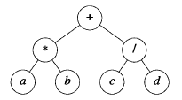
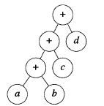
遍历示例 (visit(t)= cout(t ->element))
前序:+*ab/cd
前序:+++abcd
中序:a*b+c/d
中序:a+b+c+d
后序:ab*cd/+
后序:ab+c+d+

Slide 51
前序遍历
A
B
E
template<class E>
void preOrder (binaryTreeNode<E> *t)
{//前序遍历二叉树*t
if (t != NULL)
{visit(t); //访问根节点
preOrder(t->leftChild); //前序遍历左子树
preOrder(t->rightChild); //前序遍历右子树
}
}
C
F
D
G
H
K

Slide 52
中序遍历
A
B
E
template<class E>
void inOrder(binaryTreeNode<E> *t)
{//中序遍历二叉树*t
if (t != NULL)
{ inOrder(t->leftChild); //中序遍历左子树
visit(t); //访问根节点
inOrder(t->rightChild); //中序遍历右子树
}
}
C
F
D
G
H
K

Slide 53
后序遍历
A
B
E
template<class E>
void postOrder(binaryTreeNode<E> *t)
{//后序遍历二叉树*t
if (t != NULL)
{postOrder(t->leftChild); //后序遍历左子树
postOrder(t->rightChild); //后序遍历右子树
visit(t); //访问根节点
  }
}
C
F
D
G
H
K

Slide 54
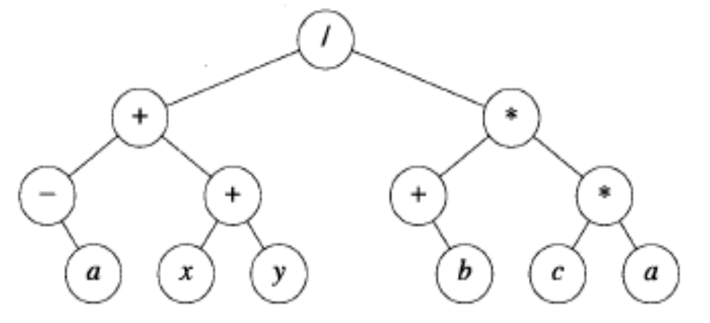
表达式二叉树的遍历
前序:/+-a+xy*+b*ca
中序:-a+x+y/+b*c*d
后序:a-xy++b+ca**/
--表达式的前缀形式
--表达式的中缀形式
--表达式的后缀形式

Slide 55
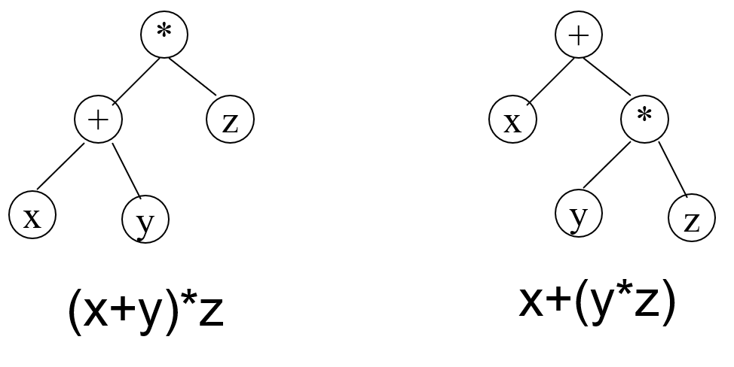
表达式二叉树的遍历
表达式的中缀形式存在歧义:
  x+y*z

Slide 56
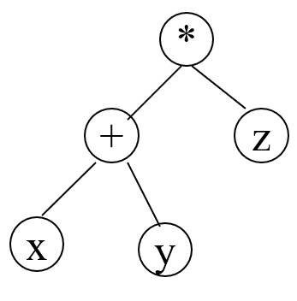
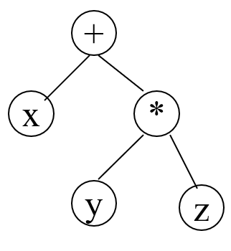
数学表达式二叉树的遍历
完全括号化的中缀表达式:
  每个操作符和相应的操作数都用一对括号括起来。更甚者把操作符的每个操作数也都用一对括号括起来。
(((x)+(y))*z)
((x)+((y)*(z)))

Slide 57
输出完全括号化的中缀表达式
template <class E>
void infix(binaryTreeNode<E> *t)
{// 输出表达式的中缀形式
  if (t != NULL)
  {cout << '(';
  infix(t->leftChild);// 左操作数
  cout << t->element; // 操作符
  infix(t->rightChild);//右操作数
  cout << ')';}
}
前缀和后缀表达式中不会存在歧义。

Slide 58
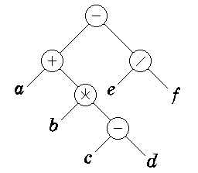
  中序遍历结果
  a + b * c - d - e / f

Slide 59
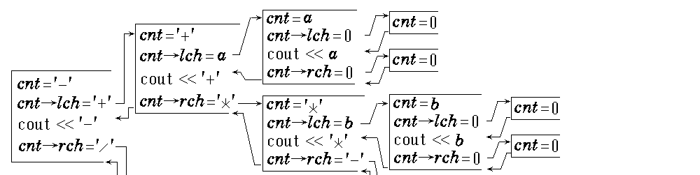
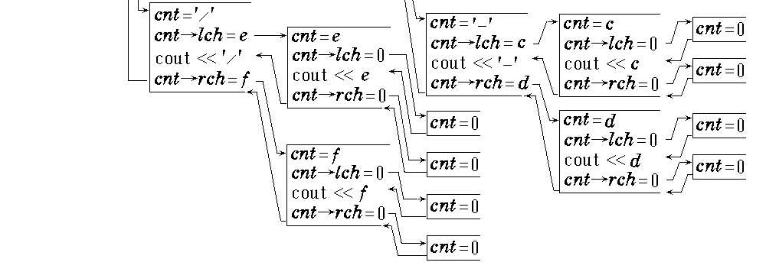
输出完全括号化的中缀表达式
中序遍历二叉树的递归过程图解

Slide 60
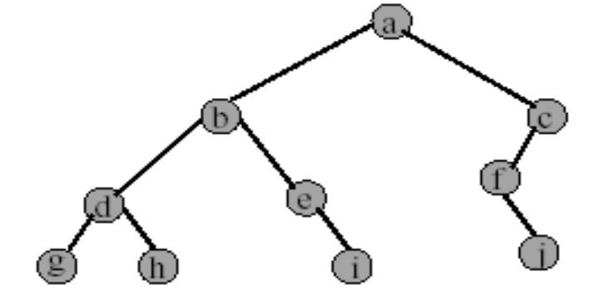
层次遍历
在层次遍历过程中，按从顶层到底层的次序访问树中元素，在同一层中，从左到右进行访问。
逐层示例 (visit(t)= cout(t->element))
输出: a b c d e f g h i j

Slide 61
层次遍历
A
B
E
template <class E>
void levelOrder(binaryTreeNode<E> *t)
{//层次遍历二叉树*t
arrayQueue<binaryTreeNode<E>*> q;
while (t != NULL)
{ visit(t); //访问t
  //将t的左右孩子放入队列
if (t->leftChild) q.push(t->LeftChild);
if (t->rightChild) q.push(t->rightChild);
try {t=q.front();} //访问下一个节点 .
catch (queueEmpty) {return;}
q.pop();
}
}
C
F
D
G
H
K

Slide 62
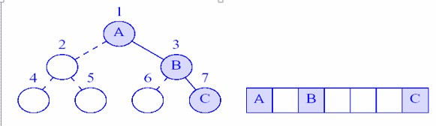
公式化描述的遍历
template <class T>
void InOrder(T a[], int last, int i) {// Inorder traversal of binary tree with root a[i].
if (i <= last && a[i]) {
InOrder(a, last, 2*i); // do left subtree
Visit(a, i); // visit tree root
InOrder(a, last, 2*i+1); // do right subtree
}
}

Slide 63
公式化描述的层次遍历
template <class T>
void LevelOrder(T a[], int last) {
// Level-order traversal of a binary tree. LinkedQueue<int> Q;
if (!last) return; // empty tree int i = 1;
// start at root
while (true) {
Visit(a, i);
// put children on queue
if (2*i <= last && a[2*i]) Q.Add(2*i); // add left child
if (2*i+1 <= last && a[2*i+1]) Q.Add(2*i+1); // add right child
// get next node to visit
try {Q.Delete(i);} catch (OutOfBounds) {return;}
}
}

Slide 64
中序遍历的非递归实现
template<class T>
void InOrder(binaryTreeNode<T> *t) //对*t进行中序遍历
{ stack <BinaryTreeNode<T> *> s(MaxLength);
BinaryTreeNode<T> *p=t ;
do {
while (p)
{s.push(p); p=p->LeftChild;}
if (!s.IsEmpty())
{ p=s.top();
s.pop();
Visit(p);
p=p->RightChild;
}
} while (p||!s.IsEmpty())
}
A
B
E
C
F
D
G
H
K

Slide 65
遍历算法性能
设二叉树中元素数目为n。四种遍历算法：
  空间复杂性均为O(n) 。
  时间复杂性均为Θ(n)。
A
B
E
C
F
D
G
H
K

Slide 66
11.7 抽象数据类型binaryTree
抽象数据类型 binaryTree
{
实例:
  元素集合；如果不空，则被划分为根、左子树和右子树； 每个子树仍是一个二叉树;
操作:
  empty：如果二叉树为空，则返回true，否则返回false
  Size(): 返回二叉树的节点/元素个数
  preorder(visit)：前序遍历二叉树，visit是访问函数
  inOrder(visit)：中序遍历二叉树
  postOrder(visit)：后序遍历二叉树
  LevelOrder(visit)：层次遍历二叉树
}

Slide 67
二叉树抽象类 binaryTree
template<class T> //T:节点类型
class binaryTree {
{
public:
virtual ~ binaryTree() {}
virtual bool empty() const = 0;
//二叉树为空时返回true，否则返回false
virtual int size() const = 0;
    //返回二叉树中元素的个数
    virtual void preOrder( void (*) (T *) ) = 0；//前序遍历二叉树
    virtual void inOrder( void (*) (T *) ) = 0； //中序遍历二叉树
    virtual void postOrder( void (*) (T *) ) = 0；//后序遍历二叉树
    virtual void levelOrder( void (*) (T *) ) = 0; //层序遍历二叉树
}

Slide 68
11.8 类 linkedBinaryTree(1/3)
template<class E>
class linkedBinaryTree：public binaryTree <binaryTreeNode<E>>
{public :
  linkedBinaryTree() {root = NULL; treeSize = 0;};
  ~BinaryTree() {erase()};
  bool empty( ) const {reurn treeSize==0;}
  void preOrder( void(*theVisit) (binaryTreeNode<E> *) )
{visit= theVisit; preOrder(root);}
void inOrder( void(*theVisit) (binaryTreeNode<E> *) )
{visit= theVisit; inOrder(root);}
void postOrder( void(*theVisit) (binaryTreeNode<E> *) )
{visit= theVisit; postOrder(root);}
void levelOrder(void(*) (binaryTreeNode<E> *));

Slide 69
类 linkedBinaryTree(2/3)
void erase();
{postOrder(dispose);
root=NULL;
treeSize=0;
}
private:
binaryTreeNode<E>*root;//根节点指针
int treeSize;//数的元素个数
static void (*visit) (binaryTreeNode<E> *) ;//访问函数
static void preOrder(binaryTreeNode<E> *t);
static void inOrder(binaryTreeNode<E> *t);
static void postOrder(binaryTreeNode<E> *t);
static void dispose(binaryTreeNode<E> *t)
{delete t};//删除t指向的节点
}

Slide 70
私有preOrder
template<class E>
void linkedBinaryTree<E>::preOrder (binaryTreeNode<E> *t)
{//前序遍历二叉树*t
if (t != NULL)
{linkedBinaryTree<E>:: visit(t); //访问根节点
preOrder(t->leftChild); //前序遍历左子树
preOrder(t->rightChild); //前序遍历右子树
}
}

Slide 71
linkedBinaryTree<E> :: levelOrder
template <class E>
void linkedBinaryTree<E> :: levelOrder(
void(*theVisit) (binaryTreeNode<E> *))
{//层次遍历二叉树
binaryTreeNode<E> * t=root;
arrayQueue<binaryTreeNode<E>*> q;
while (t != NULL)
{ theVisit(t); //访问t
  //将t的左右孩子放入队列
if (t->leftChild) q.push(t->LeftChild);
if (t->rightChild) q.push(t->rightChild);
try {t=q.front();} //访问下一个节点 .
catch (queueEmpty) {return;}
q.pop();
}
}

Slide 72
类linkedBinaryTree的扩充
增加如下操作:
  preOrderOutput()：按前序方式输出二叉树中的元素。
  inOrderOutput()：按中序方式输出二叉树中的元素。
  postOrderOutput()：按后序方式输出二叉树中的元素。
  levelOrderOutput()：逐层输出二叉树中的元素。
  height()：返回树的高度。

Slide 73
输出(Output)
Private:
  ……
  static void output(binaryTreeNode<E> *t)
    { cout << t->element << ' ' ;}
Public:
  ……
void preOrderOutput( )
    { preOrder(output); cout << end1;}
  void inOrderOutput( )
    { inOrder(output); cout << end1;}
  void postOrderOutput( )
    {postOrder(output); cout<<end1;}
  void levelOutput( )
    { levelOrder(output); cout << end1;}

Slide 74
计算高度(Height)
Public:
  ……
  int Height( ) const {return height (root);}
private：
  ……
  int height (binaryTreeNode<E> *t) const;
  ……
template <class E>
int linkedBinaryTree<E>::height(BinaryTreeNode<E> *t)
{//返回二叉树*t的高度
  If (t==NULL) return 0; // 空树
  int hl = height(t->leftChild); // 左子树的高度
  int hr = height(t->rightChild); // 右子树的高度
  if (hl > hr) return ++hl;
  else return ++hr;
}

Slide 75
统计二叉树中节点个数
算法基本思想:
先序(或中序或后序)遍历二叉树，在遍历过程中统计结点。
由此，需在遍历算法中增添一个“计数”的参数，并将算法中“访问结点” 的操作改为:计数器增1。

Slide 76
统计节点数（Size）
int _count;//类定义之外定义的一个整型变量
Public:
  …….
  int Size ( )
  { _count = 0;
  PreOrder(Add1，root);
  return _count;}
private：
  ……
  static void Add1(binaryTreeNode<T> *t) { _count++;}

Slide 77
统计叶子节点数（Size）
int _count;//类定义之外定义的一个整型变量
Public:
  …….
  int Size ( )
  { _count = 0;
  PreOrder(Add2，root);
  return _count;}
private：
  ……
  static void Add2(binaryTreeNode<T> *t) {
  if (!t-> LeftChild && !t-> RightChild) _count++;}

Slide 78
复制二叉树
其基本操作为:生成一个结点。
T
NEWT
根元素
根元素
左子树
右子树
左子树
右子树
左子树
右子树

Slide 79
例如:下列二叉树的复制过程如下:
newT
A
^ B
E ^
A
C ^
F ^
B
E
C
F
^ D ^
G
D
G
^ H ^
^ K ^
H
K

Slide 80

思考
  二叉树的删除算法？

Slide 81
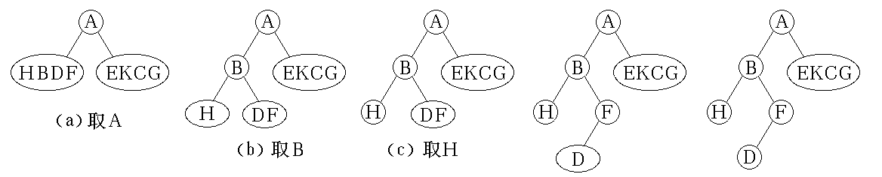
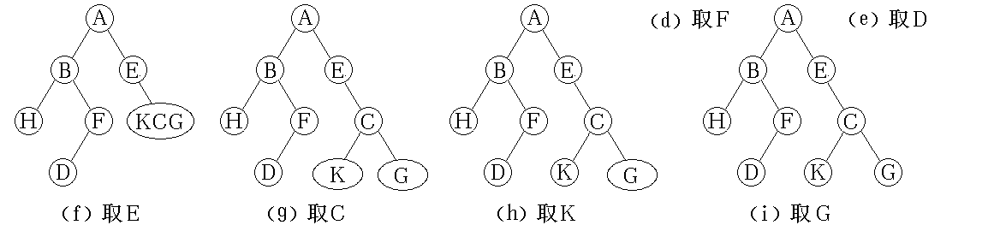
由二叉树的前序序列和中序序列可唯一地确定一棵二叉树。例, 前序序列 { ABHFDECKG } 和中序序列 { HBDFAEKCG }, 构造二叉树过程如下：

Slide 82
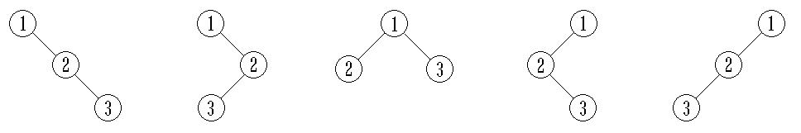
例如，有 3 个数据 { 1, 2, 3 }，可得5种不同的二叉树。它们的前序排列均为 123，中序序列可能是 123，132，213，231，321。

Slide 83
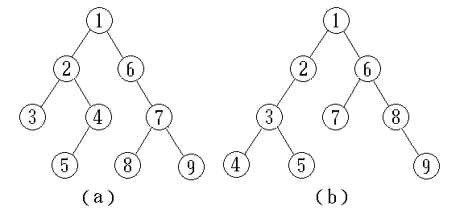
如果前序序列固定不变，给出不同的中序序列，可得到不同的二叉树。
123456789
325416879
435217689
问题是有 n 个数据值，可能构造多少种不同的二叉树？我们可以固定前序排列，选择所有可能的中序排列。

Slide 84
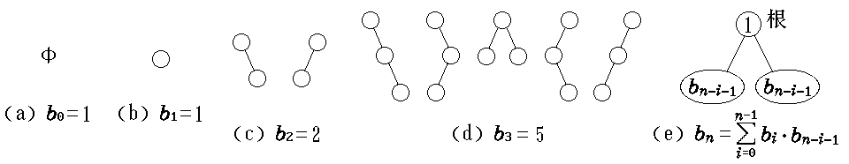
有0个, 1个, 2个, 3个结点的不同二叉树如下

Slide 85
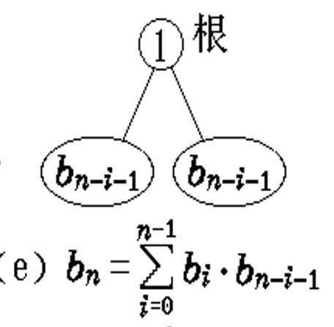


有n个结点的不同二叉树如下
bn = b0·bn-1 + b1·bn-2 + b2·bn-3 + … + bn-1·b0

Slide 86
结论
若二叉树中各节点的值均不相同
  由二叉树的前序序列和中序序列
  或由其后序序列和中序序列均能唯一地确定一棵二叉树
  但由前序序列和后序序列却不一定能唯一地确定一棵二叉树

Slide 87
练习
前序：ABDEGCF
中序：DBGEAFC
后序：DGEBFCA
逐层：ABCDEFG
A
B
C
D
E
F
G

Slide 88
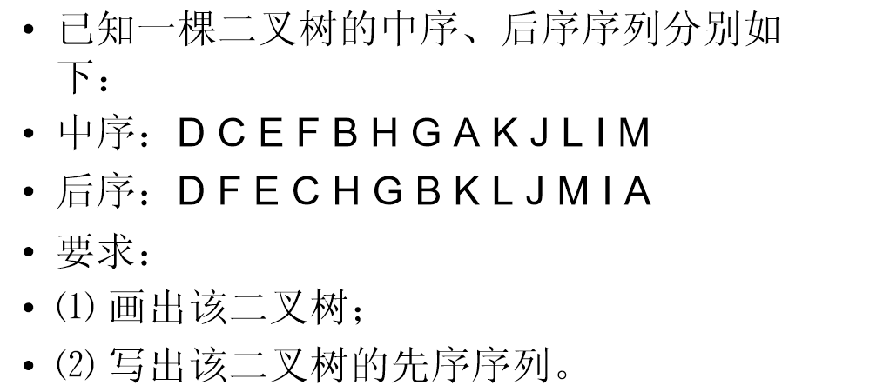
练习

Slide 89
练习
前序遍历的非递归实现。
后序遍历的非递归实现。

Slide 90
前序遍历的非递归实现
template<class T>
void PreOrder(binaryTreeNode<T> *t) //对*t进行前序遍历
{ stack <binaryTreeNode<T> *> s(MaxLength);
binaryTreeNode<T> *p=t ;
do {
while (p)
{Visit(p);
s.push(p); p=p->LeftChild;}
if (!s.IsEmpty())
{ p=s.top();
s.pop();
p=p->RightChild;
}
} while (p||!s.IsEmpty())
}
A
B
E
C
F
D
G
H
K

Slide 91
后序遍历的非递归实现
template<class T>
void PostOrder(binaryTreeNode<T> *t) //对*t进行中序遍历
{ stack <binaryTreeNode<T> *> s(MaxLength);
int flag;
stack<int> flagStack; //存放标志位的栈，每出（入）一个节点指针，同步出（入）//一个标志位
binaryTreeNode<T> *p=t ;
A
B
E
C
F
D
G
H
K

Slide 92
后序遍历的非递归实现
do {
while (p) {s.push(p); flagStack.push(1);p=p->LeftChild;} if (!s.IsEmpty()) {
p=s.top(); flag=flagStack.top();
if(p->RightChild&&flag==1){
flagStack.pop();
flagStack.push(2);
p=p->RightChild; }
else{ s.pop();
flagStack.pop();
Visit(p);
p=0;}
} // if (!S.IsEmpty())
} while (p||!s.IsEmpty())
}
A
B
E
C
F
D
G
H
K

Slide 93
练习
设t是数据域类型为int 的二叉树，每个节点的数据都不相同。根据数据域的前序和中序排列构造二叉树。
指出函数的时间复杂性。

Slide 94
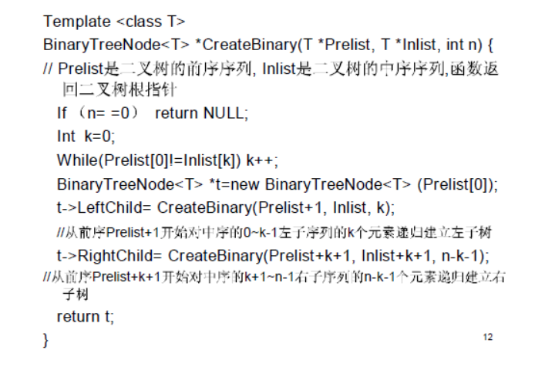
通过前序和中序构造二叉树

Slide 95
11.9 应用
11.9.1 设置信号放大器
11.9.2 在线等价类

Slide 96
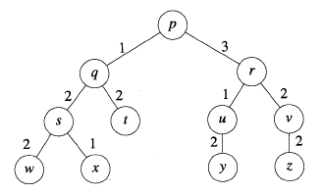
11.9.1 设置信号放大器
  为简化问题，设分布网络是一树形结构
    源是树的根。
    每一节点(除了根)表示一个可以用来放置放大器的子节点。
    信号从一个节点流向其子节点。
    每条边上标出从父节点到子节点的信号衰减量。
  从节点p 流到节点v 的衰减量为?。
  从节点q 到节点x 的衰减量为?

Slide 97
11.9.1 设置信号放大器
设计一个算法确定把信号放大器放在何处。
目标是要使所用的放大器数目最少并且保证信号衰减(与源端信号相关)不超过给定的容忍值。

Slide 98
树形分布网络信号放大器的放置
degradeFromParent(i) —— 节点i 与其父节点间的衰减量
If degradeFromParent(i)＞容忍值，则不可能通过放置放大器来使信号的衰减不超过容忍值。
degradeToLeaf(i) —— 从节点i 到以i 为根节点的子树的任一叶子的衰减量的最大值。
  若 i 为叶节点， 则 degradeToLeaf(i) = 0
  对其它节点i， degradeToLeaf(i)= max{degradeToLeaf(j) +
  degradeFromParent (j) }
    j 是 i的孩子

Slide 99
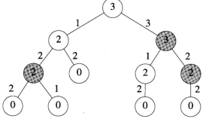
计算degradeToLeaf和放置放大器的伪代码
degradeToLeaf(i) = 0 ;
for (i 的每个孩子j )
if (degradeToLeaf(j) +degradeFromParent(j))>容忍值)
{在j 放置放大器;
degradeToLeaf(i) =
max{degradeToLeaf(i), degradeFromParent(j)};
else degradeToLeaf(i) = max{degradeToLeaf(i),
degradeToLeaf(j) +degradeFromParent(j)};

Slide 100
证明：该方法所放置的放大器最少
可通过对树的节点数n 进行归纳来证明。
当n=1时，定理显然成立。
设n≤m 时，定理成立，其中m 为任意的自然数。
设t为有n+1个节点的树。令X为由算法所确定的放置放大器的节点的集合，W为满足容忍值限制的拥有最少放大器的节点集合，因此只需证X = W。
若|X| = 0,则X = W 。
若|X|>0，则设z为由算法给出的放置第一个放大器的节点,t(z)为树t中以z为根的子树。
因为degradeToLeaf (z)+degradeFromParent (z)>容忍值,W至少需包含t(z)中的某个节点u。
若W中还包含了 u 以外的元素，则W一定不是最好的方案，因为通过在W－{所有的象u 这样的节点} + {z}集合中放置放大器也能满足容忍值。因此W中只包含节点u。
设W'=W－{u}，t'为从树t中除去子树t(z)（但保留z）而得到的树,则对于t'而言，W'为放大器数目最少的方案。而且,X'=X－{z}在树t'也满足容忍值。
因t'中的节点数小于m+1，X′ = W′。
因此 X = X′+1 = W′+1= W 。
证毕！

Slide 101
11.9.2 并查集
并查集示例：
  n= 14; n个元素从1号到n号
  R= { ( 1 , 11 )，( 7 , 11 )，( 2 , 12 )，( 12 , 8 )，
  ( 11 , 12 )，( 3 , 13 )，( 4 , 13 )，( 13 , 14 )，
  ( 14 , 9 )，( 5 , 14 )，( 6 , 10 ) }
  等价类:
    {1, 2, 7, 8, 11, 12}
    {3, 4, 5, 9, 13, 14}
    {6, 10}

Slide 102
回顾第三章 第一种解决方案
void Initialize(int n)
{//初始化n个类，每个类仅有一个元素
E=new int [n+1];
For (int e=1; e<=n; e++)
E[e]=e;
}
void Union(int i, int j)
{//合并类i和类j
For (int k=1; k<=n; k++)
if (E[k]= =j) E[k]=i;
}
int Find(int e)
{return E[e]; //搜索包含元素i的类
}
E[] 1 2 3 4 5 n
1 2 3 4 5
E[] 1 2 3 4 5 n
1 3 3 4 5

Slide 103
回顾第六章 第二种解决方案
针对每个等价类设立一个相应的链表
node[1:n]用于描述n个元素（每个元素都有一个对应的等价类链表）
node[e]：EquivNode类私有数据成员（int）：
  E：元素e所在的等价类(用等价类链表中的首节点位置表示)
  Size：元素e所在等价类中的元素数目（等价类链表中的节点数，仅当e是链表的首节点时，才定义node[e].size ）
  Link：链表指针（模拟指针）， 0表示空指针。

Slide 104
void Initialize(int n)
{// 初始化n个类，每个类仅有一个元素
  node = new EquivNode [n+1];
  for (int e = 1; e <= n; e++) {
    node[e].E = e;
    node[e].link = 0;
    node[e].size = 1;
}
}
E[] 1 2 3 4 5 n
E | 1 | 2 | 3 | 4 | 5
LINK | 0 | 0 | 0 | 0 | 0
SIZE | 1 | 1 | 1 | 1 | 1

Slide 105
int Find(int e)
{ //搜索包含元素i 的类
return node[e].E;
}
E[] 1 2 3 4 5 n
E | 1 | 2 | 3 | 4 | 5
LINK | 0 | 0 | 0 | 0 | 0
SIZE | 1 | 1 | 1 | 1 | 1

Slide 106
E[] 1 2 3 4 5 n
void Union(int i, int j)
{ //合并类i 和类j；
// 使i 代表较小的类
  if (node[i].size > node[j].size)
  swap ( i , j ) ;
  //改变较小类的E值
  int k;
  for (k = i; node[k].link; k = node[k].link)
  node[k].E = j;
  node[k].E = j; // 链尾节点
  //在链表j的首节点之后插入链表i； 并修改新链表的大小
  node[j].size += node[i].size;
  node[k].link = node[j].link;
  node[j].link = i;
}
E | 1 | 2 | 2 | 4 | 5
LINK | 0 | 3 | 0 | 0 | 0
SIZE | 1 | 2 | 1 | 1 | 1
E | 1 | 2 | 2 | 2 | 5
LINK | 0 | 4 | 0 | 3 | 0
SIZE | 1 | 3 | 1 | 1 | 1

Slide 107

集合(类)的树形描述
每个集合(类)描述为一棵树
  用根元素作为集合标识符。
  例：13：{2, 4, 5, 9, 11, 13, 30}

Slide 108
find 操作
find(i) ：返回i所在树的根元素.
从i 所在的节点开始，沿着节点到其父节点移动，直到到达根节点位置.
返回根元素.

Slide 109

树的描述
  每个非根节点都指向其父节点。
  20: {1,2,3,4,5,6,8,30,20}
  16:{11,25,28,16}
  15: {15}
  26:{32,26}

Slide 110
树的描述
  使用模拟指针。
  每个节点有一个parent域。
  每个parent 域给出父节点的索引。
树的描述
int *parent；
5 5 8 8 20 20 …….
Parent:
5 5 8 8 20 20 …….
1 2 3 4 5 6 ……. e……… n

Slide 111

Union 操作
union(7,13)

Slide 112
void initialize(int numberOfElements)
{// 初始化，每个类/树有一个元素
  parent = new int[numberOfElements+1];
  for (int e = 1; e <= numberOfElements; e++)
  parent[e] = 0;
}
int find(int theElement)
{ / /返回包含theElement的树的根节点
  while (parent[theElement]!=0)
  theElement = parent[theElement]; // 上移一层
  return theElement;
}
void unite(int rootA, int rootB)
  {// 将根为rootA 和rootB的两棵树进行合并
  parent[rootB] = rootA;
}

Slide 113
时间复杂性
假设一个系列操作：要执行u 次合并和f 次查找。
每次合并前都必须执行两次查找，
  可假设f＞u。
每次合并所需时间为Θ(1)。

Slide 114

时间复杂性
每次查找所需时间由树的高度决定。
在最坏情况下，有m个元素的树的高度为m。
  当执行以下操作序列时，即可导致最坏情况出现：
  Unite(2,1)，Unite(3,2)，Unite(4,3)，Unite(5,4)，⋯

Slide 115
时间复杂性
每一次查找需花费Θ(q)时间
  q是在执行查找之前所进行的合并操作的次数
要执行一个系列操作(u 次合并和f 次查找)的时间为O（fu）

Slide 116
性能改进-重量规则
[重量规则]若树i节点数少于树j节点数，则将j作为i的父节点。否则，将i作为j的父节点。
[高度规则]若树i的高度小于树j的高度，则将j作为i的父节点，否则将i作为j的父节点。

Slide 117

提高在最坏情况下的性能的方法
路径的缩短可以通过称为路径压缩(path compression) 的过程实现。

Slide 118

提高在最坏情况下的性能的方法
路径的缩短可以通过称为路径压缩(path compression) 的过程实现。
紧凑路径法(path compaction)
    改变从e到根节点路径上所有节点的parent指针，使其指向根节点。

Slide 119

提高在最坏情况下的性能的方法
路径的缩短可以通过称为路径压缩(path compression) 的过程实现。
路径分割法(path splitting)
    改变从e到根节点路径上每个节点(除了根和其子节点)的parent指针，使其指向各自的祖父节点。

Slide 120

提高在最坏情况下的性能的方法
路径的缩短可以通过称为路径压缩(path compression) 的过程实现。
路径对折法(path halving)
    改变从e到根节点路径上每隔一个节点(除了根和其子节点)的parent域，使其指向各自的祖父节点。

Slide 121


树的二叉树描述
对于树t的每个节点x，
x节点的leftChild指针指向x的第一个孩子。
x节点的rightChild域指向x的下一个兄弟。

Slide 122

树的二叉树描述
a
b
c
f
d
g
h
e
i
j

Slide 123
森林的二叉树表示
森林(forest)是0棵或多棵树的集合.
森林的二叉树表示
  首先得到树林中每棵树(设有m棵树)的二叉树描述 .
  然后，第i棵作为第i-1棵树的右子树( 2≤i≤m).
a
f
i
a
b
c
d
g
h
j
b
f
c
g
i
e
e
d
h
j

Slide 124
树的遍历
  对树的遍历操作是指按照某种次序系统地访问树中的每个子树，且对每个结点只访问一次。
  遍历树的方法主要有深度优先遍历和广度优先遍历。

Slide 125
树的深度优先遍历
① 先根遍历
访问树的根结点
从左到右依次先根遍历根的各子树

Slide 126

对下图所示的树,按先根次序遍历后得到的结点序列为：
A
B
D
E
C
A
B
C
D
E

Slide 127
树的深度优先遍历
② 后根遍历
从左到右依次先根遍历根的各子树
访问树的根结点

Slide 128
对下图所示的树,按后根次序遍历后得到的结点序列为：
D
E
B
C
A
A
B
C
D
E

Slide 129
树的广度优先遍历
是一种按照层次遍历树的方法，具体的遍历过程是：首先从左到右访问层数为0的所有结点，然后再从左到右访问层数为1的所有结点，...，直到访问完其余各层所有的结点。

Slide 130
对下图所示的树,按广度优先遍历后得到的结点序列为：
A
B
C
D
E
A
B
C
D
E

Slide 131
对下图所示的树,转化成二叉树并遍历
A
前序
A
B
D
E
C
B
中序
D
E
B
C
A
后序
E
D
C
B
A
D
C
层次
A
B
D
C
E
E

Slide 132
森林的遍历
  对森林的遍历操作是指按照某种次序系统地访问树林中的每个结点，且对每个结点只访问一次。
  遍历森林的方法主要有深度优先遍历和广度优先遍历。

Slide 133
森林的深度优先遍历
① 先根遍历
访问头一棵树的根结点
从左到右先根遍历头一棵树树根的各子树
先根遍历其它的树

Slide 134
对下图所示的森林,按先根次序遍历后得到的结点序列为：
A
B
D
E
C
F
G
H
J
I
A
F
B
C
G
H
I
D
E
J

Slide 135
森林的深度优先遍历
        ② 中根遍历
        ♣ 从左到右中根遍历头一棵树树根的子树
♣ 访问头一棵树的根结点
♣ 中根遍历其它的树

Slide 136
对下图所示的森林,按中根遍历所得的结点序列为:
D
E
B
C
A
G
J
H
I
F
A
F
B
C
G
H
I
D
E
J

Slide 137
森林的广度优先遍历
是一种按照层次遍历树林的方法，具体的遍历过程是：首先从左到右访问层数为0的所有结点，然后再从左到右访问层数为1的所有结点，...，直到访问完其余各层所有的结点。

Slide 138
按广度优先遍历图示的森林 ,所得到的结点序列为：
AF
BCGHI
DEJ
A
F
B
C
G
H
I
D
E
J

Slide 139
对图示的森林 ,转换成二叉树：
A
前序
ABDECFGHJI
B
F
中序
DEBCAGJHIF
后序
EDCBJIHGFA
D
C
G
层次
ABFDCGEHJI
E
H
J
I

Slide 140
汇总
树的遍历 | 对应 | 森林的遍历 | 对应 | 二叉树的遍历
先根遍历 | -> | 先序遍历 | -> | 先序遍历
后根遍历 | -> | 中序遍历 | -> | 中序遍历

Slide 141
输出树中所有从根到叶子的路径的算法:
A
B C D
E F G
H
I J K
例如：对左图所示的树，其输出结果应为：
A B E
A B F
A C
A D G H I
A D G H J
A D G H K

Slide 142
输出二叉树上从根到所有叶子结点的路径
void AllPath( BiTree T, Stack& s ) {
if (T) {
s.push(T->data );
if (!T->Lchild && !T->Rchild ) PrintStack(s);
else { AllPath( T->Lchild, s );
AllPath( T->Rchild, s );
}
s.pop();
} // if(T)
} // AllPath
A
B
C
D
E

Slide 143
输出树中所有从根到叶的路径
void OutPath( Bitree T, Stack& S ) {
If ( T ) {
S.push(T->data );
if ( !T->firstchild ) Printstack(S);
else
{ T=T->firstchild;
While(T) {OutPath( T, S );
T = T->nextsibling;)
} // While
}
S.pop();
} // OutPath
A
B
C
D
E

Slide 144
作业：
25，45

